Slide 1
Python dilində proqramlaşdırma
Mövzu 4. Budaqlanma

Slide 2
Şərti operator
Problem: Hər hansı bir şərtin yerinə yetirilməsinə görə əməliyyatların ardıcıllığını dəyişdirmək
hə
Budaqlanmanın tam forması
a > b?
yox
M = a
M = b
?
Əgər a = b?
if a > b:
M = a
else:
M = b
M çap edilir
Indentlər

Slide 3
Şərti operator: natamam forması
M = a
if b > a:
M = b
M = a
hə
b > a?
yox
Budaqlanmanın natamam forması
M = b
M çap edilir
Python üslubunda həlli:
M = max(a, b)
M = a if a > b else b

Slide 4
Şərti operator
if a < b:
с = a
a = b
b = c
?
Nə edir?
a
b
2
6
4
4
6
?
1
3
c dəyişəni olmadan yazmaq olar?
?
4
c
Python üslubunda həlli:
a, b = b, a

Slide 5
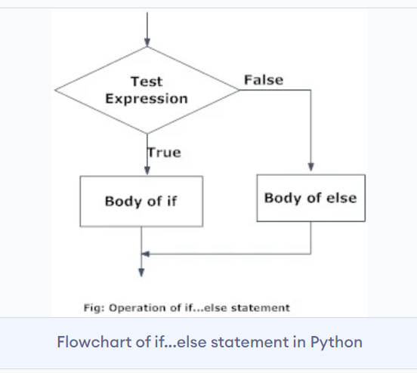
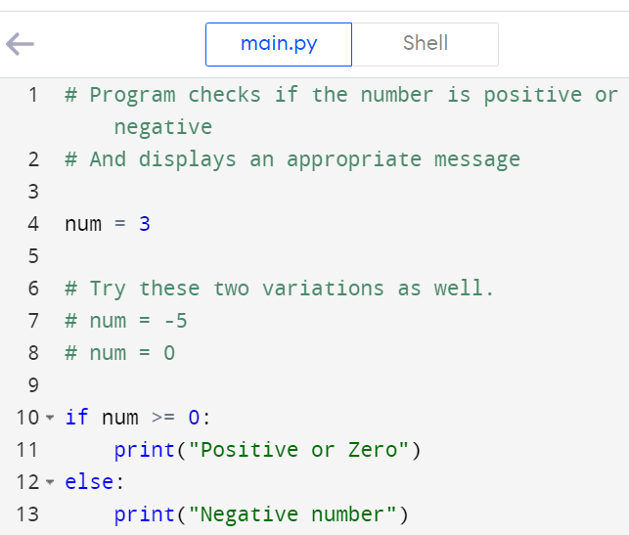
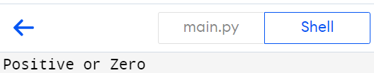
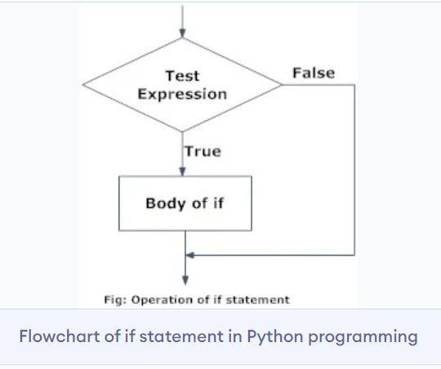
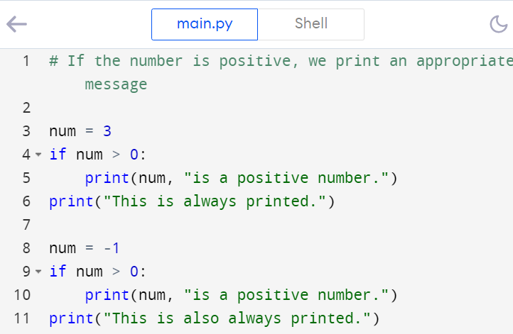
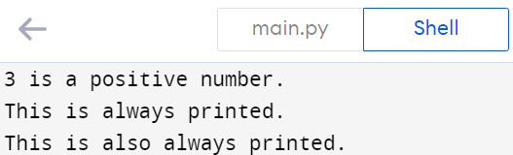
Şərti operator

Slide 6
Müqayisə işarələri
>
<
böyük, kiçik
>=
böyük və ya bərabər
<=
kiçik və ya bərabər
==
bərabər
!=
bərabər deyil
Equals: a == b
Not Equals: a != b
Less than: a < b
Less than or equal to: a <= b
Greater than: a > b
Greater than or equal to: a >= b

Slide 7
İç-içə şərti operatorlar
Məsələ: a və b dəyişənlərinə Asif və Bəxtiyarın yaşları yazılıb. Onlardan kim yaşca daha böyükdür?
?
Neçə dənə variant var?
if a > b:
print(“Asif yaşça böyükdür”)
else:
if a == b:
print(“Eyni yaşındadırlar”)
else:
print(“Bəxtiyar yaşça böyükdür”)
?
iç-içə şərti operator
Niyə lazımdır?

Slide 8
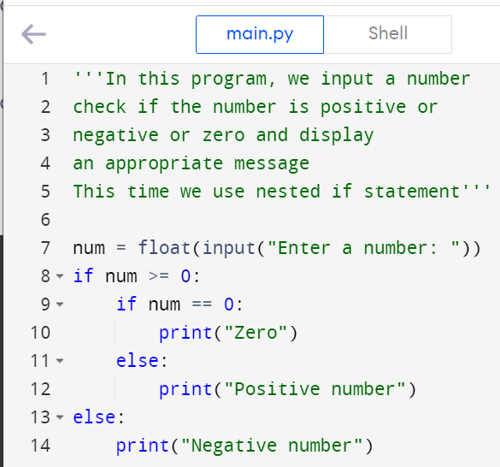
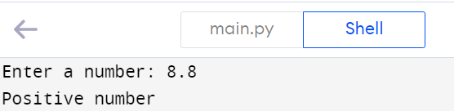
İç-içə şərti operatorlar

Slide 9
Ardıcıl budaqlanma
if a > b:
print(“Asif yaşça böyükdür”)
elif a == b:
print(“Eyni yaşındadırlar”)
else:
print(“Bəxtiyar yaşça böyükdür”)
!
elif = else if

Slide 10
Ardıcıl budaqlanma
cost = 1500
if cost < 1000:
print ( “Endirim yoxdur.” )
elif cost < 2000:
print ( “2% endirim var.” )
elif cost < 5000:
print ( “5% endirim var.” )
else:
print ( “10% endirim var.” )
Birinci işləyən şərt
?
Nəyi xaric edəcək?
2% endirim var.

Slide 11
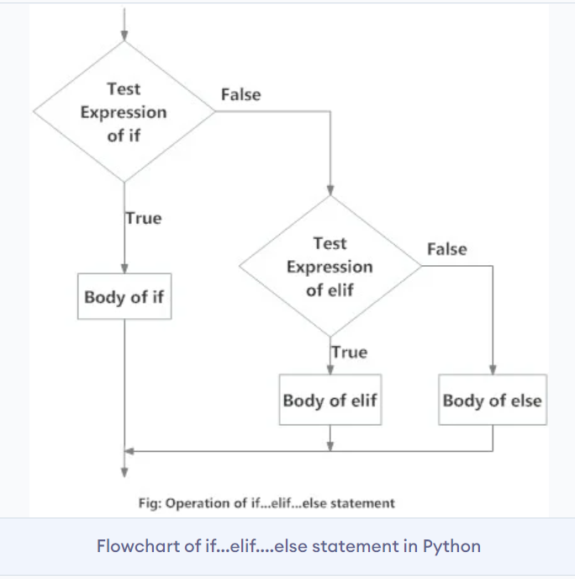
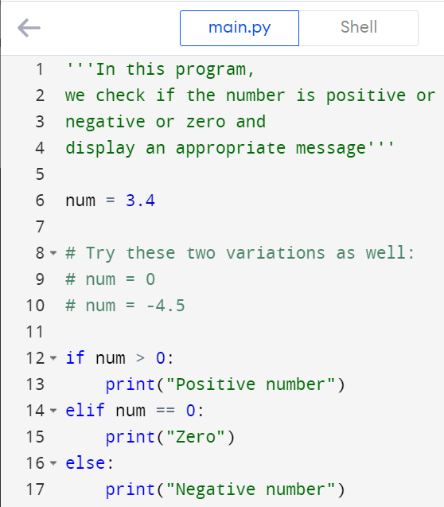
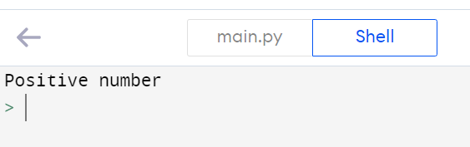
Ardıcıl budaqlanma

Slide 12
Mürəkkəb şərtlər
Məsələ: 25-40 yaş (daxil olmaqla) arası işçilərin işə qəbulu.
mürəkkəb şərt
and
«və»
if :
print(“uyğundur”)
else:
print(“uyğun deyil”)
v >= 25 and v <= 40
or
«və ya»
not
«inkar»
Şərtlərin yerinə yetirilmə ardıcıllığı:
münasibətlər (<, >, <=, >=, ==, !=)
not («inkar»)
and («və»)
or («və ya»)

Slide 13
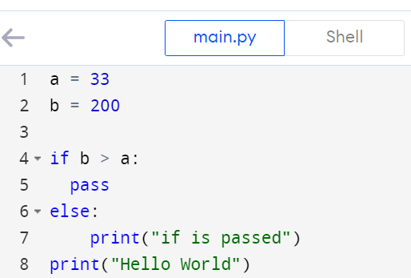
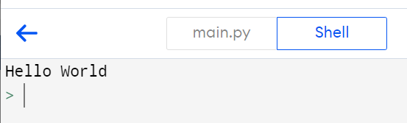
Pass
if statements cannot be empty, but if you for some reason have an if statement with no content, put in the pass statement to avoid getting an error.

Slide 14
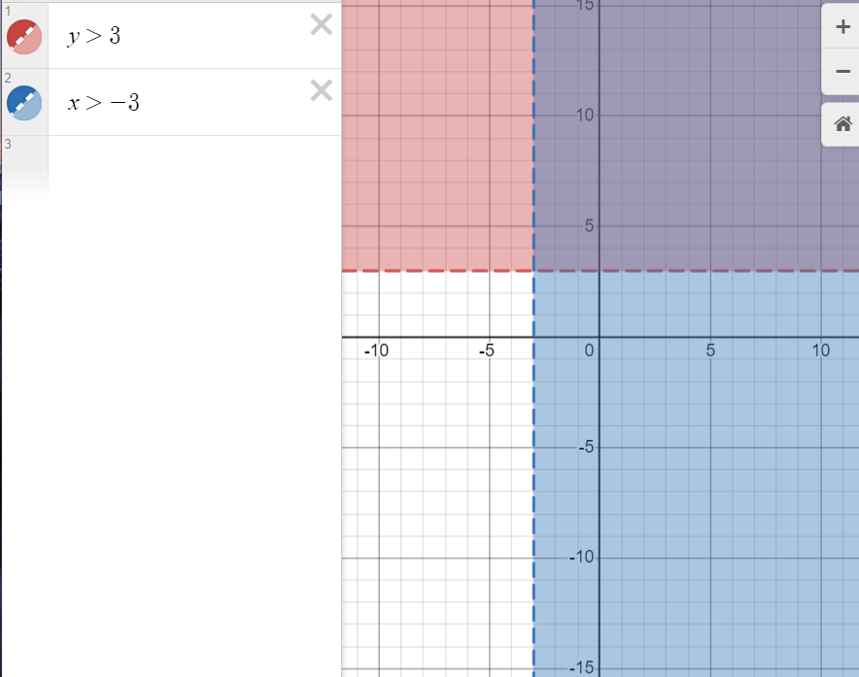
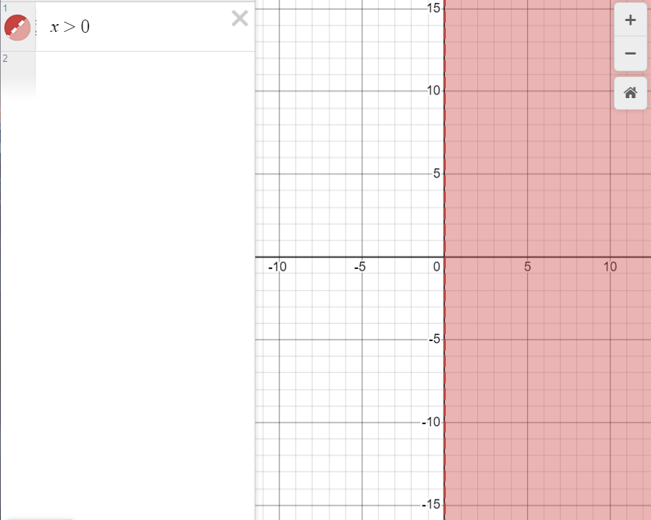
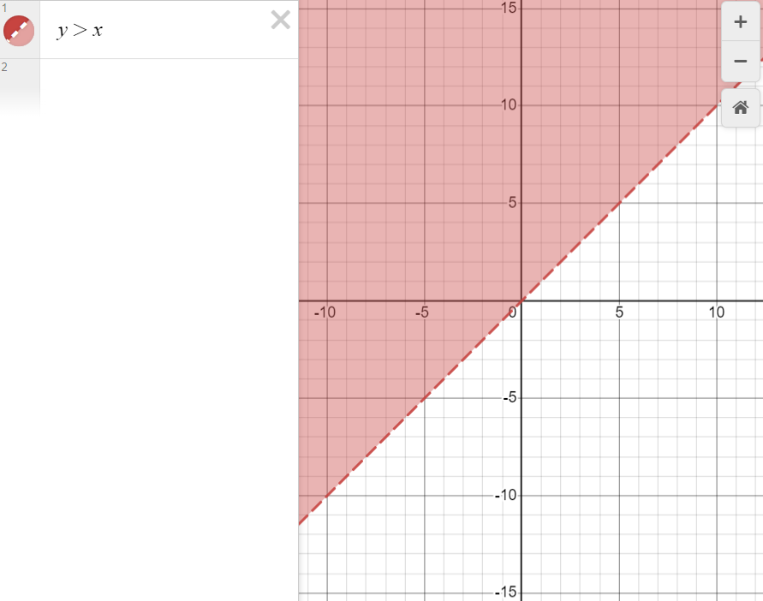
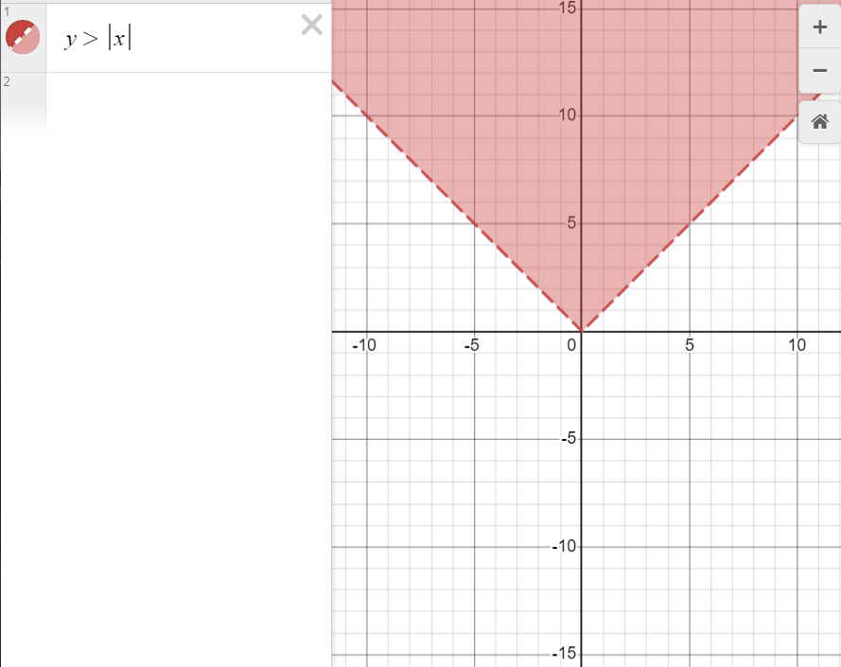
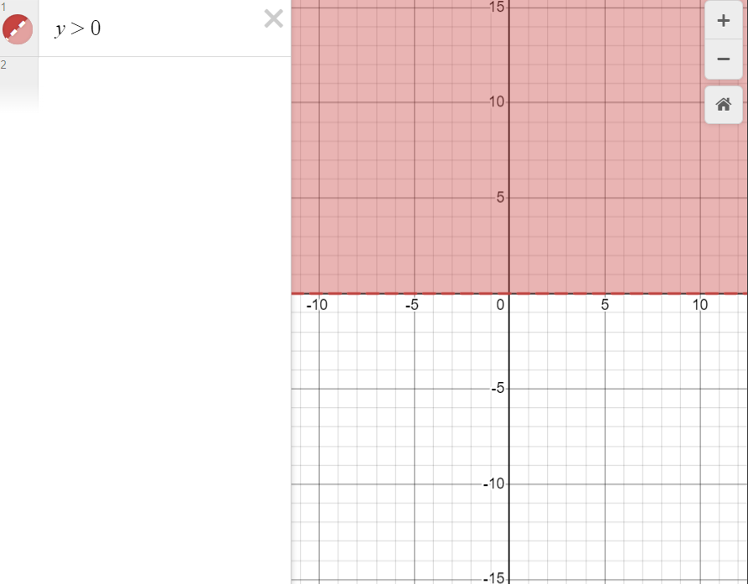
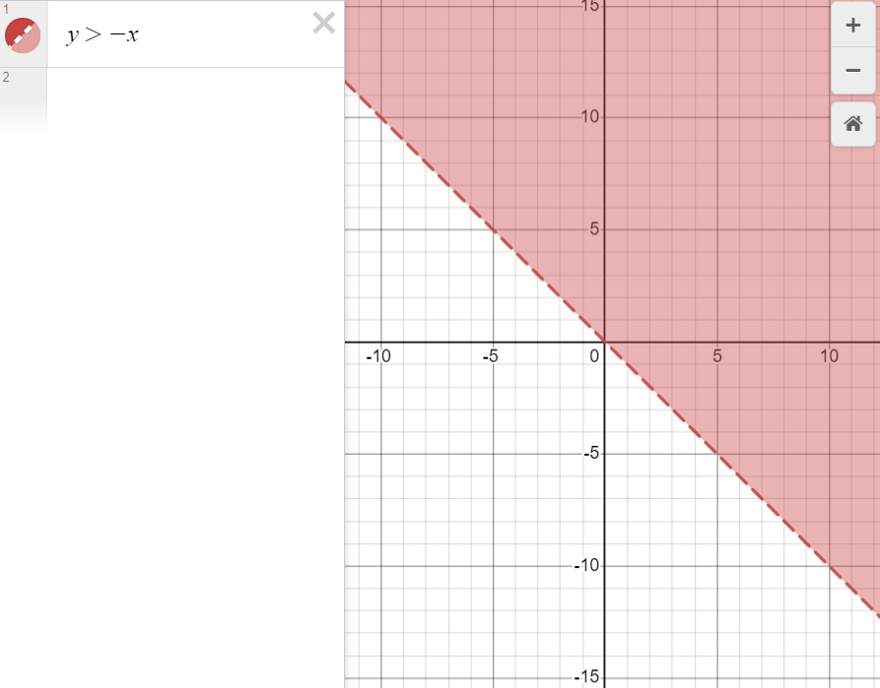
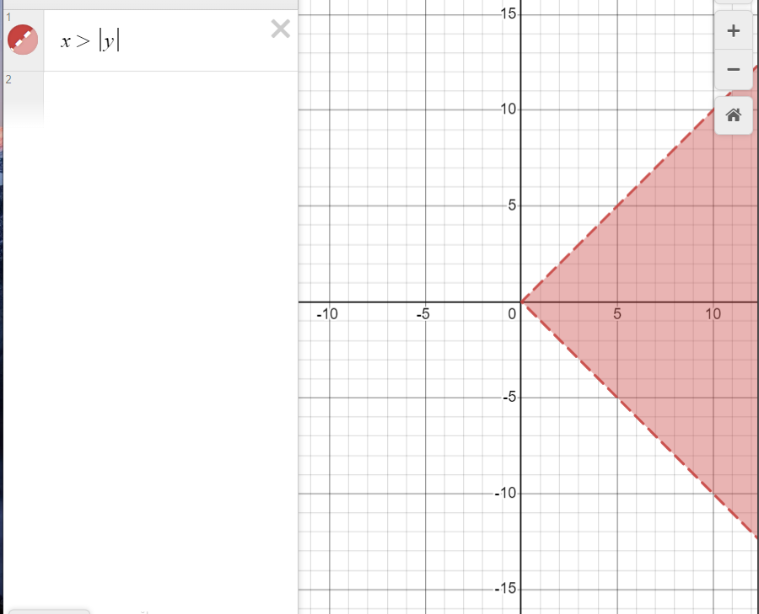
Strixlenmish oblast

Slide 15
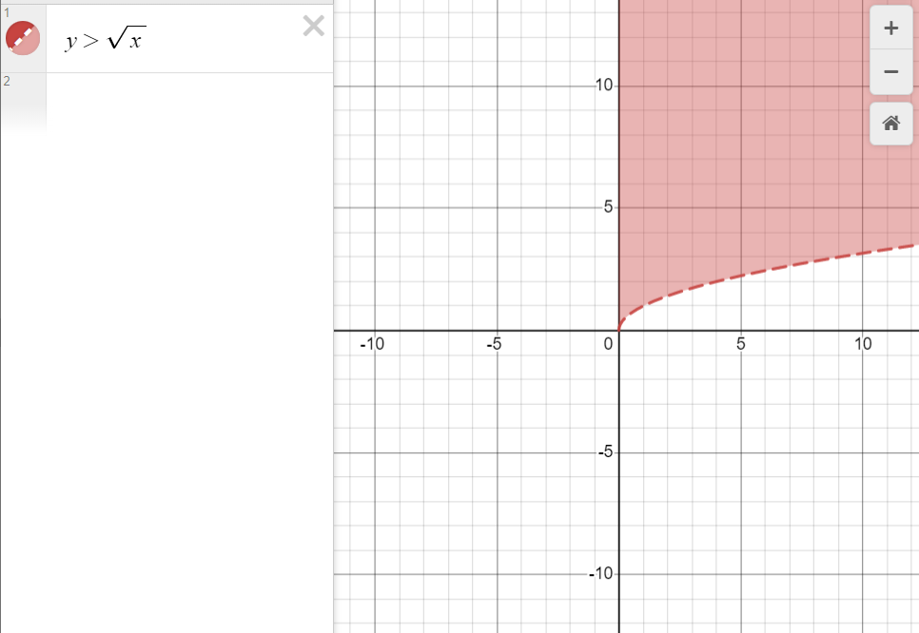
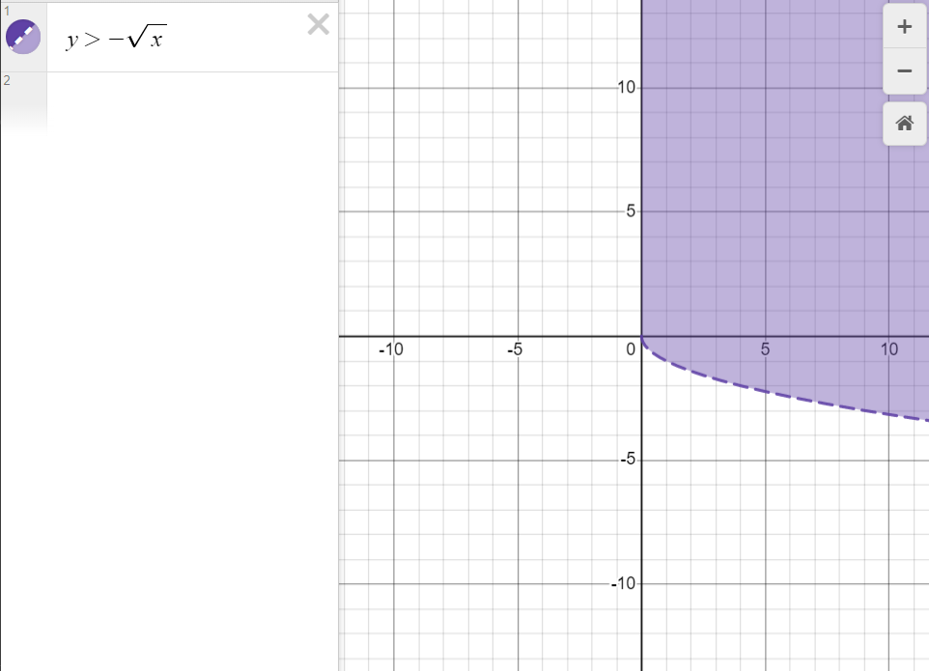
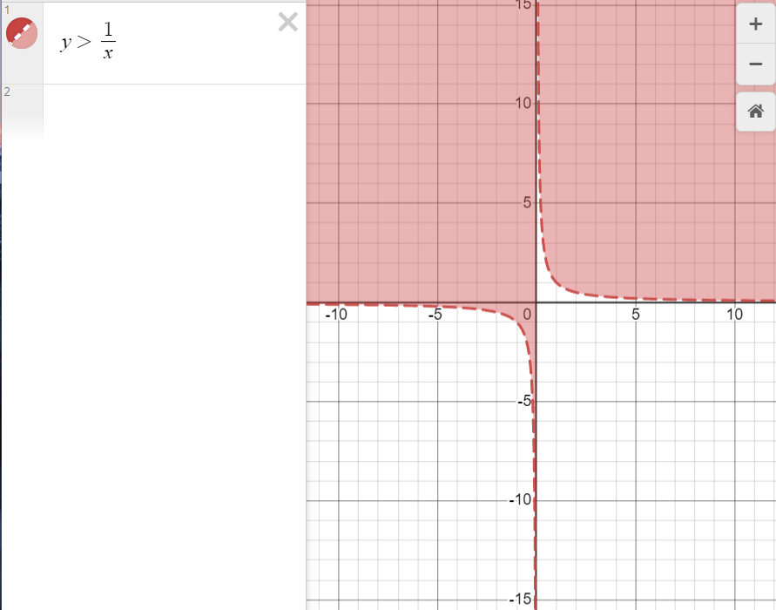
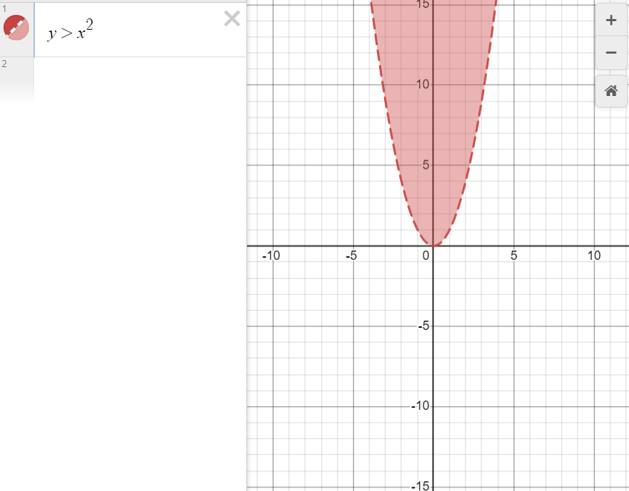
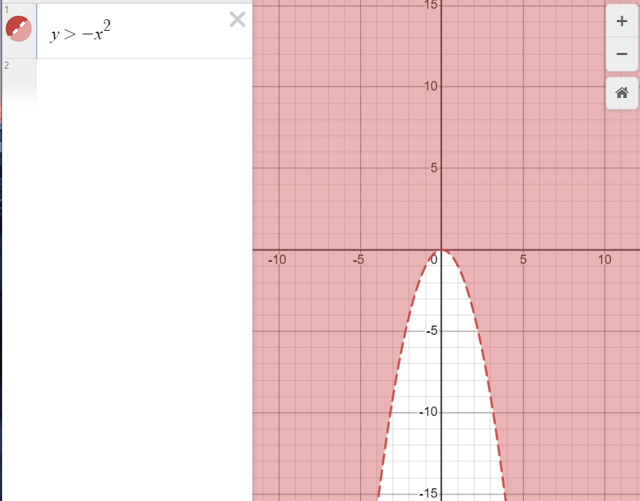
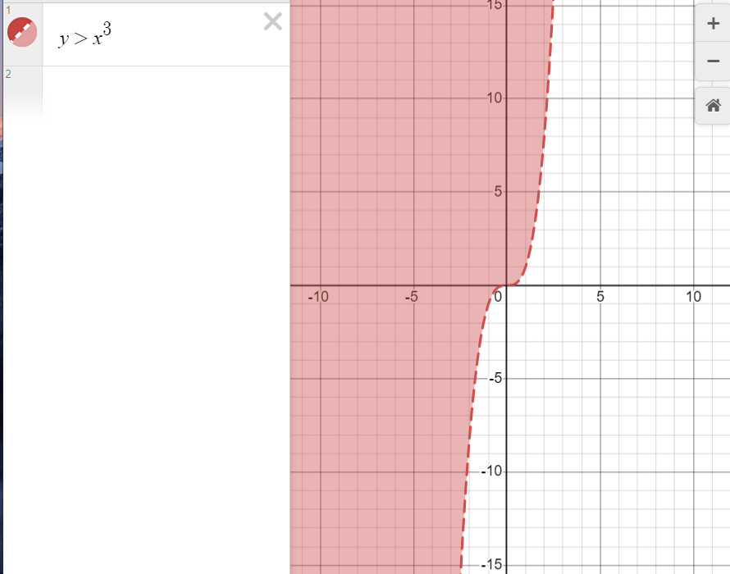
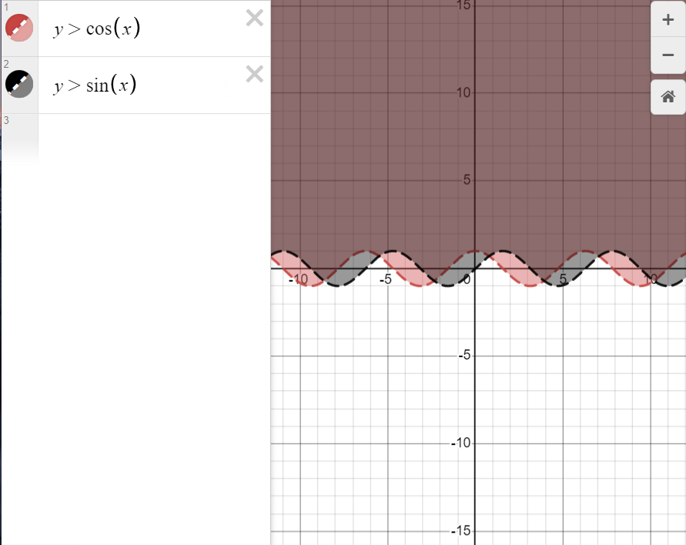
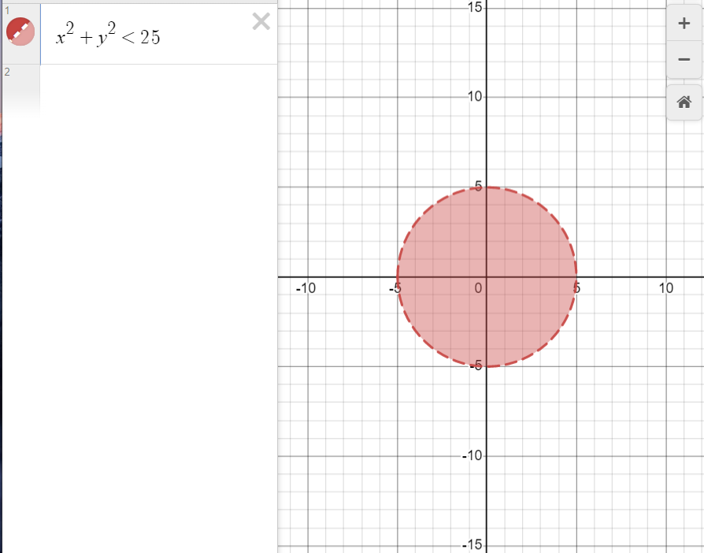
Strixlenmish oblast

Slide 16
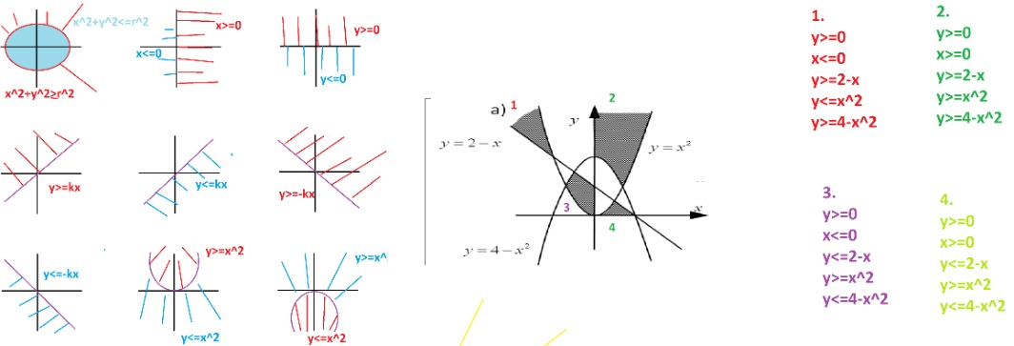
Ştrixlənmiş oblast
y<=x^2

